Slide 1
Agent 从概念验证走向规模落地
AI 产业进入做事时代
从能聊到能做的分水岭已经跨过，Agent 是载体
产品已落地
开源正在引爆
巨头真金白银
2024.3 Devin 2025.1 Operator->Agent Mode 2025.3 Manus 2025.7 ChatGPT Agent Mode 2025.10 Claude Computer Use GA 节奏在加快
Claude Code 51万行源码泄露 OpenClaw 24.7万星 开源小模型追平大模型
Anthropic 讨论年投$1B+ OpenAI RFT公开发布 Google Gemini 2.5 Agent RL Microsoft Copilot->Agent
产品/开源/资本三维爆发 -> Agent 时代已来

Slide 2
从 SFT 到 Agentic RL：Agent 能力提升的关键路径
SFT/RLHF
DPO/KTO
Agentic RL *
模型:GPT-4/Llama-2 算力:<5% 场景:3-5种 X 天花板:状态空间大 能教模仿不能教决策
模型:Llama3.3/Qwen-2.5 算力:5-15% 场景:5-10种 X 天花板:奖励来自 环境不来自偏好
模型:GPT-5.4/Claude Opus 4.6 算力:40%+ 场景:50+种 V 不可替代的关键环节 环境反馈+从错误中学
->
->
Harness的能力图就是未来模型后训练的负载
能力飞轮 + 巨头验证
模型更强->做事->轨迹->反馈->更新 | Anthropic投环境 | OpenAI开放grader | Google全流程RL | Cursor用RL自研超Opus
Agentic RL = Agent能力提升的不可替代路径 -> 但直接搬LLM RL到Agent会结构性失配

Slide 3
范式跃迁：七维变化 -> 五个核心挑战
七维对比（LLM RL -> Agentic RL）
1 长序列推理开销
1.算力: 训练为主 -> 推理90%+ 2.循环: 开环 -> 闭环(分钟级) 3.环境: 无 -> 真实(sandbox/工具链) 4.数据: 标注 -> 在线轨迹 5.奖励: 人评 -> 环境验证 6.探索: KL约束 -> 大探索空间 7.上下文: 短 -> M级长程
M级context下KV Cache数GB，单步推理计算量和内存爆炸 *****
2 环境交互延迟
闭环多轮串行+真实环境不可控，Episode耗时分钟级 ****
3 在线数据吞吐瓶颈
on-policy数据产生速率被推理和环境速度卡死 ****
4 探索效率
巨大策略空间中有效轨迹比例极低，算力浪费 ***
5 稀疏延迟奖励的归因
奖励在Episode末端，中间几十步无信号 ***
横切: 数值可信 -- 穿透所有挑战，RL对数值噪声极敏感
5个挑战驱动后训练软件栈三层架构全面升级 -> P4展开因果传导

Slide 4
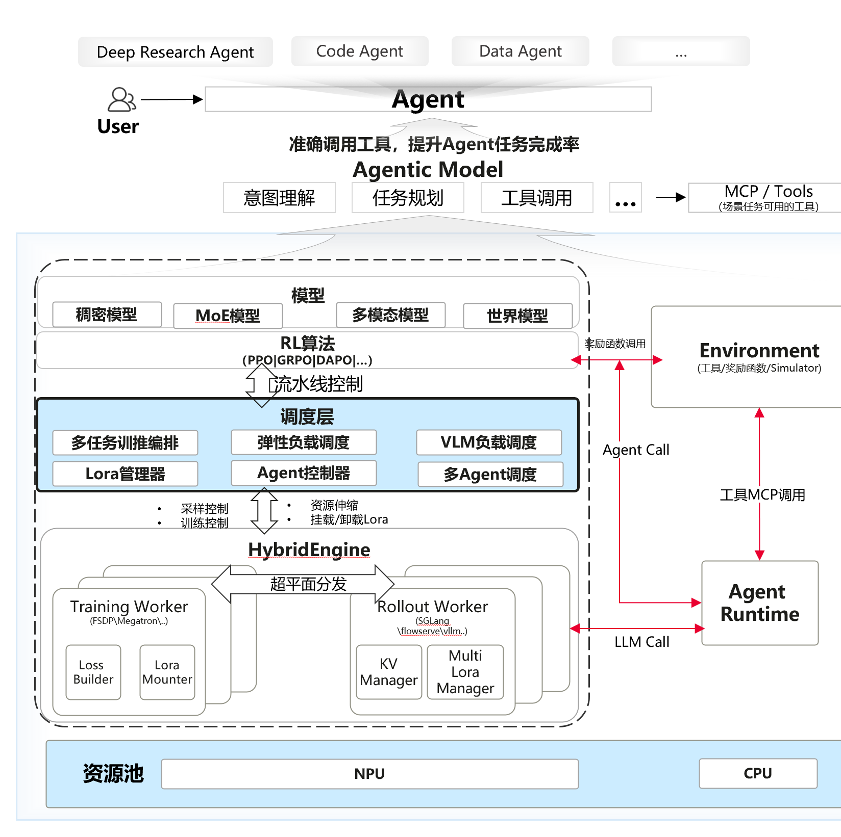
P4 | Architecture Map: 9 Upgrade Directions on the Stack
Left: Agent RL Training Stack | Right: 9 Upgrades mapped to Architecture (3-3-3)
#
Upgrade Direction
Challenge
Key Technology
Infrastructure Layer
A
KV Cache Storage
1,2
LMCache / Mooncake
B
Sandbox Orchestration
2
Forge / Pool+Preheat
I
Operator Precision Align
6
CANN/CUDA diff / R3
Framework Layer
C
Inference Acceleration
1
Eagle3 / 4bit Quant
D
Train-Infer Orchestration
2,3
ProRL Agent / Dynamo
E
Long-tail Rollout Mgmt
2,3
Tail Batch / Partial
Algorithm Layer
F
Off-policy Tolerance
3,4
DecPPO / DAPO+CISPO
G
Step-level Attribution
5
Cursor RL / Meta SSR
H
Context Self-Compression
1
Self-summarization

Slide 5
基础设施层升级概览
挑战1+2驱动: KV池化+推理加速+sandbox并行
KV Cache分布式池化
推理加速
sandbox并行化
单Agent会话KV数GB 千并发撑爆显存 必须跨节点池化 -> LMCache+Mooncake
90%算力在推理 70B模型不量化放不下 串行decode瓶颈 -> Eagle3+4bit量化
EP分钟级串行等待 环境不可控+偏差 -> Forge框架级编排 -> 行业空白=我们的机会
基础设施层3个升级方向: KV池化+推理加速+sandbox并行 -> 逐一展开

Slide 6
LMCache + Mooncake: KV Cache池化
KV Cache不应是引擎私有资源，而应是集群级共享池
问题
LMCache
Mooncake(月之暗面)
每个推理引擎独立KV 同一prefix多引擎重复计算 Agent场景95%+可复用
P2P跨引擎共享KV Cache Offloading多级卸载 标准化存取API 实测:15x吞吐提升
RDMA+分布式KV Store prefill-decode物理分离 千卡规模生产部署 HCCS天然适配

Slide 7
Eagle3 + 4bit量化: 推理加速
投机解码+量化是Agent RL推理侧的标配优化
Eagle3投机解码
4bit(mxfp8/mxfp4)量化
NPU启示
draft+verify范式 2-3x解码加速 Google/AWS/NVIDIA生产部署 vLLM/SGLang原生支持
显存压缩4x 70B模型单卡可推理 量化是被迫选择非激进 需精度恢复算法
Eagle3需在910C验证 结构化输出准确率待测 4bit kernel需CANN适配 我们的技术切入点

Slide 8
Forge: sandbox并行化 + 行业空白
基础设施层是业界投入最薄弱的环节
Forge(MiniMax)
行业空白
我们的定位
Agent-环境解耦框架 200K上下文支持 百万级日吞吐 40x训练加速
精度/算子/框架层 业界技术供给不足 基础设施层只有Forge -> 这是我们的机会
Ascend精度基线 算子自动生成+验证 RL框架易用性 Agent hardness工程

Slide 9
框架层升级概览
挑战2+3驱动: 训推解耦+异步调度
训推解耦
异步流水线+KV感知调度
框架层关键判断
Rollout和Trainer耦合 环境I/O阻塞GPU训练 必须服务化解耦 -> ProRL Agent
EP分钟级不可同步等 流式数据产生需编排 请求要去有KV的节点 -> Dynamo
训推解耦是所有Agent RL 的公共底座 先做这个再叠算法优化 -> 我们的第一优先级
框架层2个升级方向: 训推解耦+异步调度 -> 逐一展开

Slide 10
ProRL Agent: Rollout-as-a-Service
NVIDIA终结耦合式Agent RL
问题
方案
NPU启示
Rollout和Trainer耦合 环境I/O阻塞GPU训练 工具调用延迟不确定 GPU大量空转
Rollout独立为HTTP服务 INIT/RUN/EVAL三阶段 Token-in/token-out一致性 SWE-Bench 9.6%->18.0%
第一优先级适配目标 vllm-ascend技术栈复用 Singularity->Docker适配 HTTP延迟需co-located

Slide 11
Dynamo: KV感知异步调度
推理调度从哪个空闲变成哪个有我的KV
问题
方案
NPU启示
标准负载均衡不知KV分布 导致重复Prefill计算 Agent多轮95%+可复用
Radix Tree追踪全集群KV NIXL点对点KV传输 多层级内存管理 Prefill-Decode分离
NPU推理引擎需支持 KV cache元数据暴露 跨节点迁移能力 HCCS是差异化机会

Slide 12
算法层升级概览
挑战1+4+5驱动: off-policy容忍+步级归因+上下文自压缩
off-policy容忍+多样性
步级奖励+精细归因
上下文自压缩(h)
异步数据天然过时 importance ratio失真 >4步策略差训练发散 -> Decoupled PPO+DAPO+CISPO
84%算力浪费非关键步骤 轨迹级奖励太粗 无法区分碰巧vs学会 -> Cursor实时RL+Meta SSR
M级上下文推理开销爆炸 模型通过RL学会自主压缩 Composer 2: 200K->1K compaction error降50%
算法层2个升级方向: off-policy容忍+步级归因 -> 逐一展开

Slide 13
Decoupled PPO + DAPO + CISPO
off-policy容忍: 基础架构+工业级改进
Decoupled PPO(基础)
DAPO(ByteDance)
CISPO(MiniMax)
Actor-Learner物理分离 V-trace截断IS修正 IW裁剪控制偏差 所有异步RL的基础
Clip-Higher解耦裁剪 Dynamic Sampling过滤 Token-level梯度 -> OpenRLHF事实标准
IS权重精细裁剪 200K上下文验证 比DAPO快2x -> M2.5 SWE-Bench 80.2%

Slide 14
Cursor实时RL + Meta Self-Play SWE-RL
步级归因: 闭环训练+零标注自博弈
Cursor Composer 2
Meta SSR
NPU启示
production harness中RL self-summarization 200K->1K compaction error降50% 5小时端到端闭环
零人工标注 自博弈+环境验证 ICLR 2026 SWE-Bench显著提升
Agent RL评估信号 来自环境闭环不需人标注 密集闭环天然含过程信号 部分替代独立PRM

Slide 15
全栈协同：Agentic RL 对 NPU 基础设施提出的新要求
五个挑战驱动七个升级，没有一个能靠单点解决。全栈协同是价值锚点。
基础设施层
框架层
算法层
挑战1+2驱动 关键能力: - KV cache跨节点池化 - 投机解码+量化加速 - sandbox并行编排 - 行业空白=我们的机会 技术参考: LMCache/Mooncake/Eagle3/Forge
挑战2+3驱动 关键能力: - Rollout服务化 - KV感知异步调度 - 训推一致性保证 技术参考: ProRL Agent/Dynamo
挑战4+5驱动 关键能力: - off-policy IS修正 - 多样性探索 - 步级过程信号 技术参考: Decoupled PPO/DAPO+CISPO Cursor+Meta SSR
横切: 数值可信 -- 训推一致性/确定性计算/精度基线/算子自动生成 -- 穿透三层
Agent 时代的竞争，不在谁的模型更大，而在谁的全栈更顺。
我们的机会：让 NPU 成为客户做 Agentic RL 后训练的最优选择。

